Slide 1
Thứ hai ngày 13 tháng 11 năm 2023
Tập đọc
Chuyện một khu vườn nhỏ

Slide 2
KHỞI ĐỘNG

Slide 3
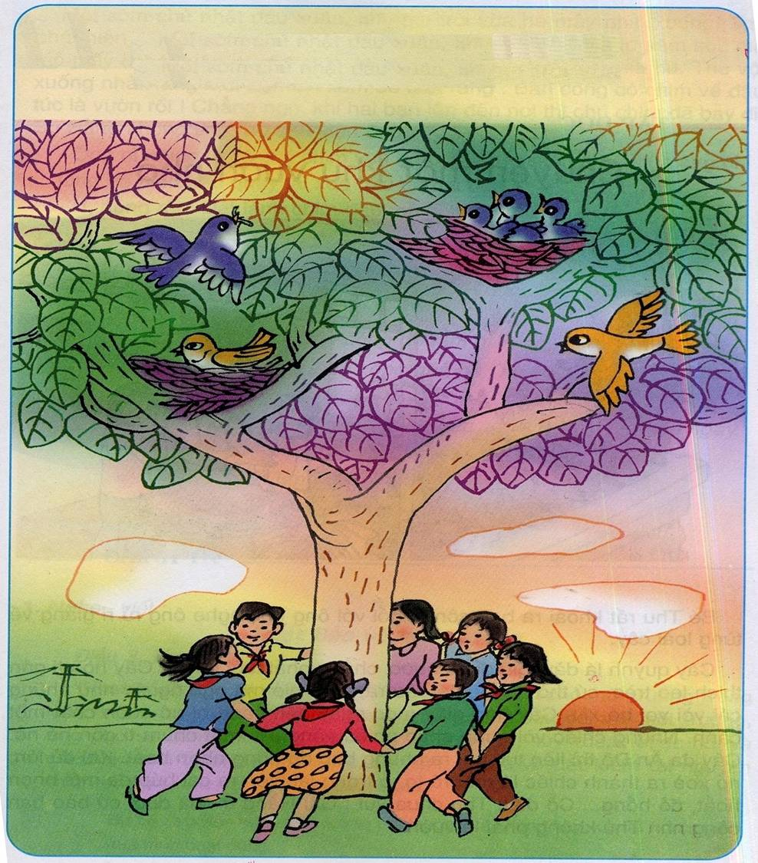
Tập đọc
Chủ điểm: Hãy giữ lấy màu xanh

Slide 4
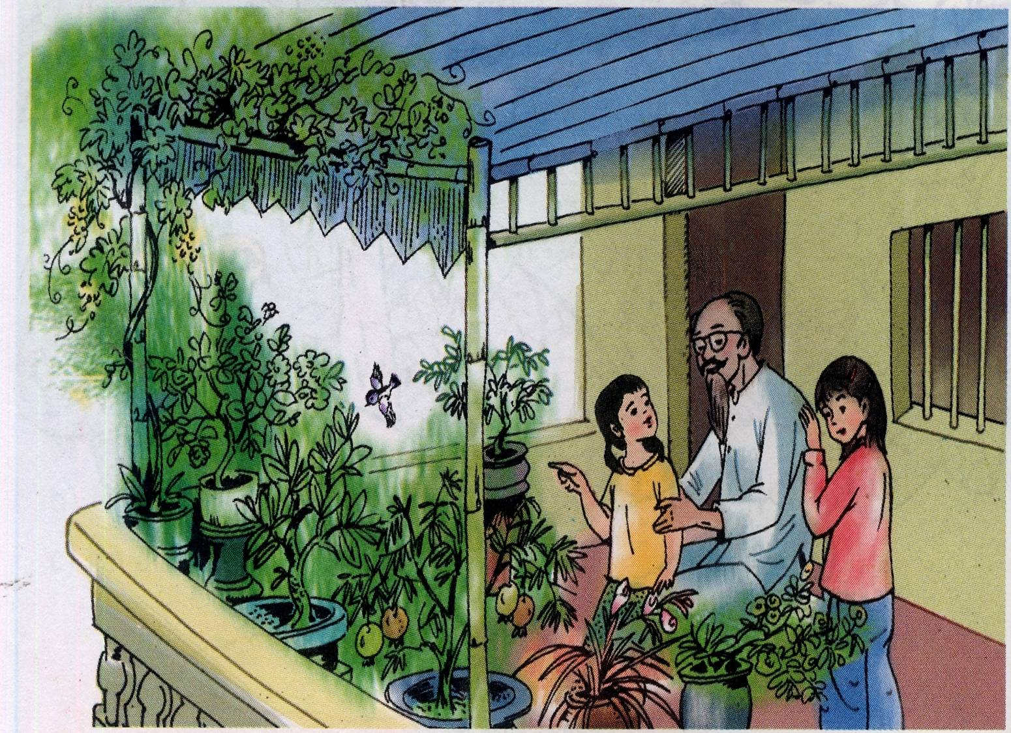
Tập đọc
Chuyện một khu vườn nhỏ
Theo: Vân Long

Slide 5
Thứ hai ngày 14 tháng 11 năm 2022 Tập đọc
Chuyện một khu vườn nhỏ
Theo: Vân Long
1. Luyện đọc
,

Slide 6
Tập đọc
Chuyện một khu vườn nhỏ
Theo: Vân Long
1. Luyện đọc
Chia làm 3 đoạn:
+ Đoạn 1: Từ đầu đến từng loài cây.
+ Đoạn 2: Cây quỳnhđến không phải là vườn!
+ Đoạn 3: Phần còn lại.

Slide 7
Tập đọc
Chuyện một khu vườn nhỏ
Theo: Vân Long
1. Luyện đọc 2. Tìm hiểu bài
Khoái, rõ, nhọn hoắt, ngọ nguậy
Bé Thu rất khoái ra ban công ngồi với ông nội, nghe ông rủ rỉ giảng về từng loài cây.

Slide 8
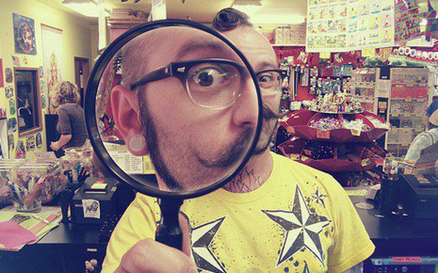
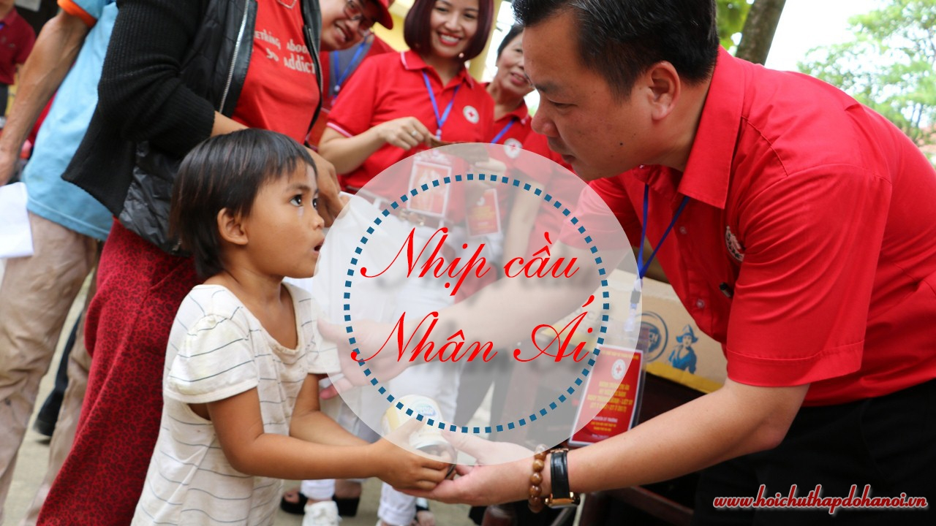
Săm soi: ngắm đi ngắm lại kĩ càng, tỉ mỉ.
Tập đọc
Chuyện một khu vườn nhỏ
Theo: Vân Long
Cầu viện: xin được trợ giúp

Slide 9
Tập đọc
Chuyện một khu vườn nhỏ
Theo: Vân Long
Đọc trong nhóm đôi
Đọc toàn bài
Bài này đọc giọng nhẹ nhàng, ngắt nghỉ hơi đúng chỗ, biết nhấn giọng ở những từ ngữ gợi tả; đọc rõ giọng hồn nhiên, nhí nhảnh của bé Thu; giọng hiền từ, chậm rãi của người ông.GV đọc diễn cảm toàn bài

Slide 10
Tập đọc
Chuyện một khu vườn nhỏ
Theo: Vân Long
2. Tìm hiểu bài
HS đọc thầm đoạn 1, đoạn 2
* Vẻ đẹp khu vườn nhà bé Thu
1. Bé Thu thích ra ban công để làm gì ?
Bé thích ra ban công ngồi với ông nội, nghe ông rủ rỉ giảng về từng loài cây

Slide 11
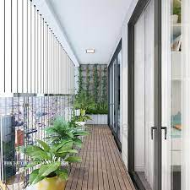
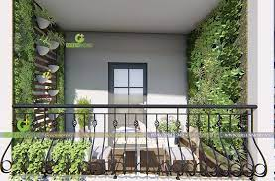
Ban công

Slide 12
Tập đọc
Chuyện một khu vườn nhỏ
Theo: Vân Long
2. Tìm hiểu bài
2. Mỗi loài cây trên ban công nhà bé Thu có những đặc điểm gì nổi bật ?
Cây quỳnh: lá dày, giữ đựơc nước.
Cây hoa tigôn: thò râu, theo gió ngọ nguậy như vòi voi.
Cây hoa giấy: bị vòi tigôn quấn nhiều vòng.
Cây đa Ấn Độ: bặt ra những búp đỏ hồng nhọn hoắt, xoè những lá nâu rõ to.

Slide 13
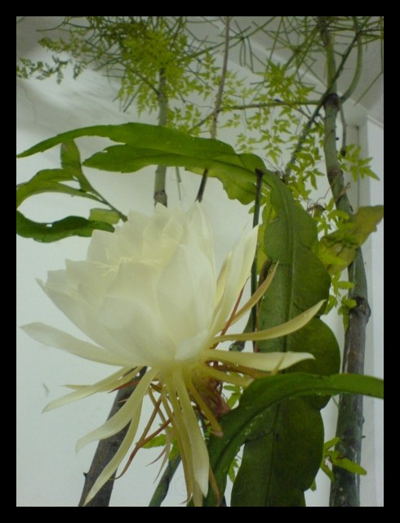
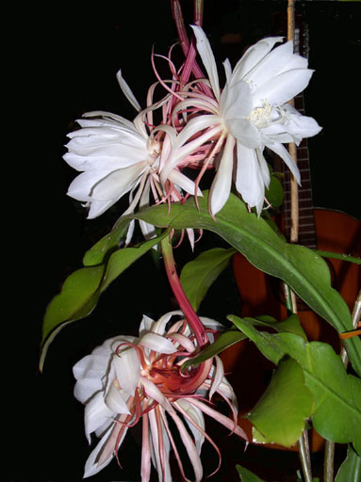
Cây quỳnh: Lá dày, giữ được nước

Slide 14
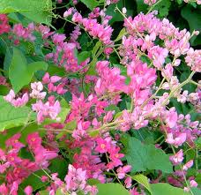
Cây hoa ti gôn

Slide 15
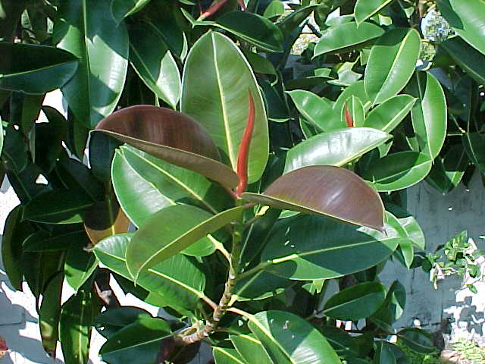
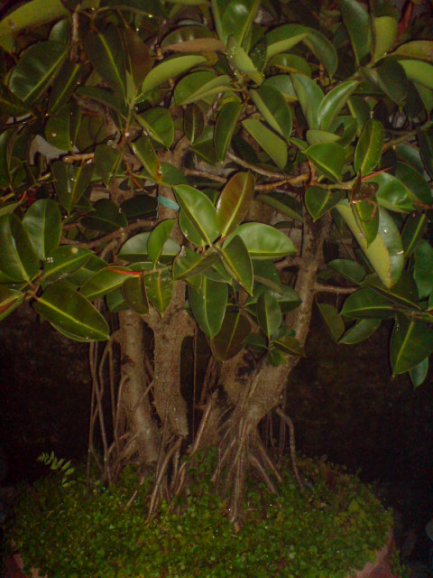
Cây đa Ấn Độ

Slide 16
Tập đọc
Chuyện một khu vườn nhỏ
Theo: Vân Long
Qua đoạn này các em thấy khu vườn nhà Thu như thế nào?
- Vẻ đẹp của các loài hoa.
Ban công nhà bé Thu có rất nhiều loại cây, mỗi cây mang lại một vẻ đẹp riêng rất đáng yêu, tạo nên một khu vườn nhỏ xinh xắn cho gia đình.

Slide 17
Tập đọc
Chuyện một khu vườn nhỏ
Theo: Vân Long
+ Vì sao khi thấy chim về đậu ở ban công. Thu muốn báo ngay cho Hằng biết ? (HSKG)
Vì Thu muốn Hằng công nhận ban công nhà mình cũng là vườn.
+ Em hiểu “ Đất lành chim đậu “ là thế nào? (HSKG)
Là nơi tốt đẹp, thanh bình sẽ có chim về đậu, sẽ có người tìm đến để làm ăn.
Ông gọi khu vườn là nơi
“ Đất lành chim đậu”
Vùng đất tốt lành để sinh sống và làm ăn

Slide 18
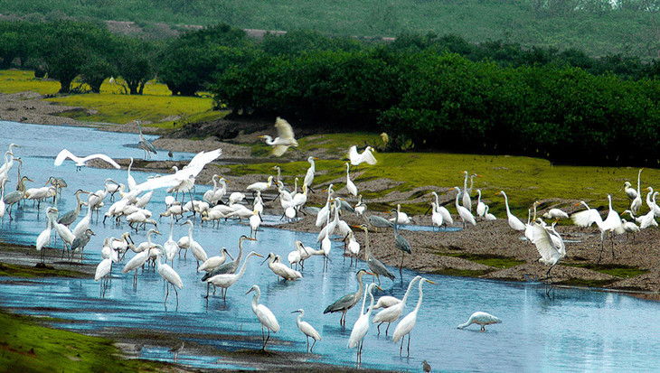
Đất lành chim đậu

Slide 19
Hai ông cháu có tình yêu sâu sắc và tha thiết với khu vườn, Thu thì muốn mọi người đều công nhận ban công ấy là một khu vườn thực sự, ông thì khẳng định nơi đây là một mảnh đất an lành.
Tập đọc
Chuyện một khu vườn nhỏ
Theo: Vân Long
- Tình yêu khu vườn của hai ông cháu.

Slide 20
Tập đọc
Chuyện một khu vườn nhỏ
Theo: Vân Long
3. Đọc diễn cảm
Luyện đọc đoạn 3 trong SGK
Đọc theo cặp
Thi đọc diễn cảm theo cách phân vai

Slide 21
Tập đọc
Chuyện một khu vườn nhỏ
Theo: Vân Long
Qua câu chuyện về khu vườn nhỏ của ông cháu bé Thu cho ta thấy điều gì?
Nội dung: Bài văn ca ngợi vẻ đẹp của cây, cối hoa lá trong khu vườn nhỏ và tình yêu thiên nhiên của hai ông cháu bé Thu

Slide 22
Tập đọc
Chuyện một khu vườn nhỏ
Theo: Vân Long
Qua bài văn chúng ta học tập ở ai? Học tập điều gì?
Môi trường sống trong lành, tươi đẹp là quà tặng cuộc sống cho chúng ta.Cho nên chúng ta có ý thức giữ gìn môi trường sống xung quanh em luôn sạch sẽ.

Slide 23
Dặn dò Học thuộc phần nội dung bài học, đọc lại bài. Chuẩn bị bài Tập đoc tiếp theo:

Slide 24
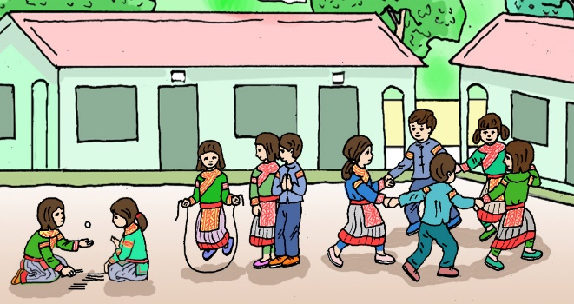
Bài học đến đấy kết thúc, hẹn gặp lại các em!
Chúc các em học tốt

